Slide 1

T3.1 : Aplicação do PCA em Reconhecimento de dígitos
Métricas em Machine Learning 2023-24
Mestrado em Matemática e Computação
Grupo 4
Gabriella Lima, pg54401
Guilherme Martins, pg52214
Maria Laires, pg52220
Matheus Ribeiro, pg52254

Slide 2
Tópicos a abordar
Introdução
Dataset MNIST
Dataset de treino
SVD
PCA
Elbow method
(Exemplos) Médias e Componentes Principais
Dataset de teste
Distâncias Euclidiana e de Mahalanobis
Reconhecimento - Imagens de Teste
Resultados obtidos e Discussão
Possíveis causas de erros
Conclusão

Slide 3
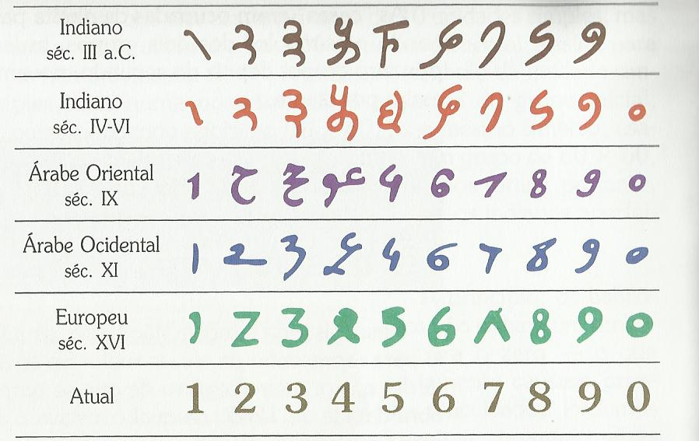



Introdução
THE MNIST DATABASE
of handwritten digits
Yann LeCun, Courant Institute, NYU
Corinna Cortes, Google Labs, New York
Christopher J.C. Burges, Microsoft Research, Redmond
Principal Component Analysis (PCA) - Análise dos Componentes Principais

Slide 4
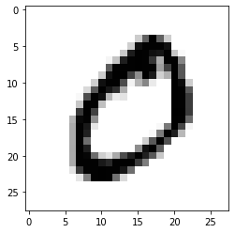
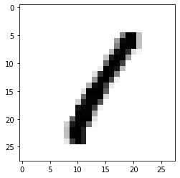
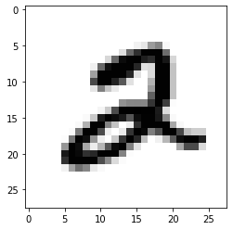
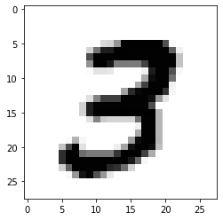
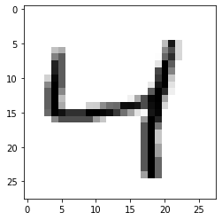
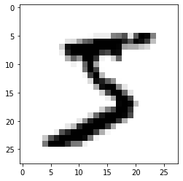
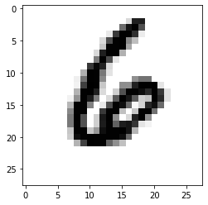
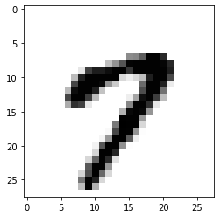
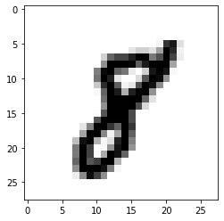
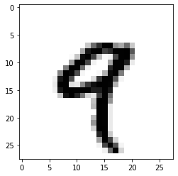
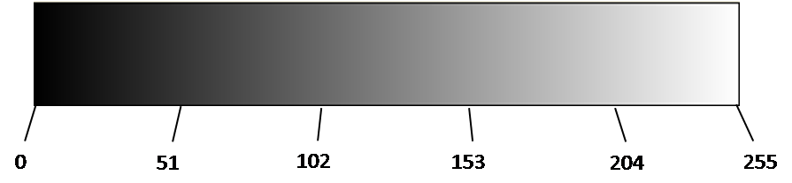
Dataset MNIST (Exemplos de Imagens)
Tamanho
28x28
Cada imagem
convertida num
array simples

Slide 5
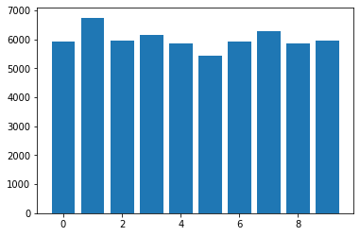
Dataset de treino
mnist_database/train-images.idx3-ubyte
mnist_database/train-labels.idx1-ubyte
60 000 imagens para treino + respetivas labels
Dataset organizado por dígito
10 dígitos
Aplicado PCA 10 vezes
(1 vez por cada dígito)

Slide 6

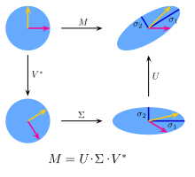
SVD
SVD
Single Value Decomposition
(Fundamento teórico)
Valores próprios U
Vetores próprios V
𝚺 = valores singulares (raízes quadradas dos valores próprios)

Slide 7
PCA (I)
PCA
Principal Component Analysis
(Passos aplicados sobre as imagens de treino)
1 vez por cada conjunto de imagens do mesmo dígito
Centralizar as imagens de teste (subtrair pela média)
Aplicar SVD aos dados centralizados:
Obter vetores próprios, 𝚺 (valores singulares) e variância
Calcular valores próprios (igual ao quadrado de 𝚺 )
Ordenar os valores próprios por ordem decrescente (e aplicar
ordenação nos vetores próprios)
Para a confiança-alvo pretendida, obter os valores próprios que
conservam a percentagem de informação original da
confiança-alvo;
A partir do passo anterior, devolver as componentes principais

Slide 8

PCA (II)
Projeção dos dados no espaço
das componentes principais
Número de componentes principais (#CP) obtidas para cada dígito
Calcular os coeficientes das projeções dos dados nas componentes principais obtidas.

Slide 9
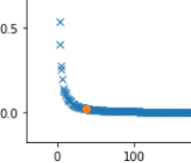
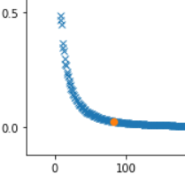

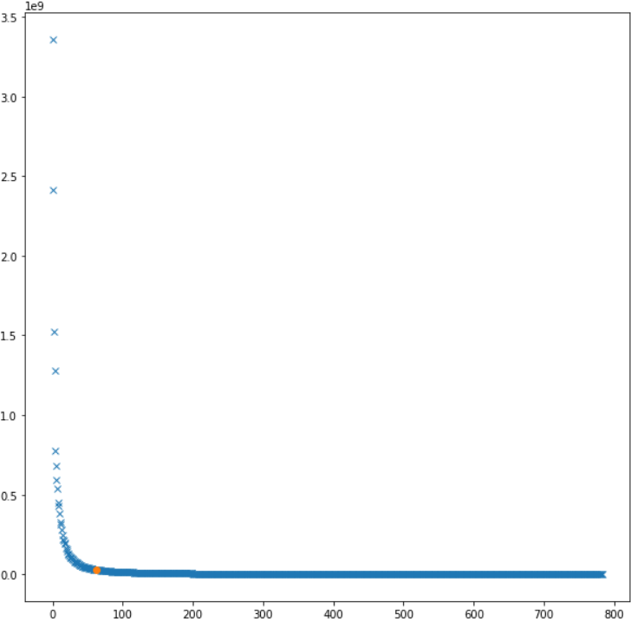
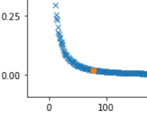
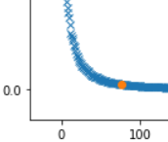



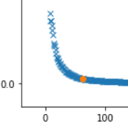
Elbow method (método do cotovelo)
Atenção: foi utilizado apenas para verificar a adequação do número de componentes principais obtidos para cada um dos 10 dígitos.
Dígito 1
Dígito 2
Dígito 3
Dígito 4
Dígito 5
Dígito 6
Dígito 0
Dígito 7
Dígito 8
Dígito 9

Slide 10
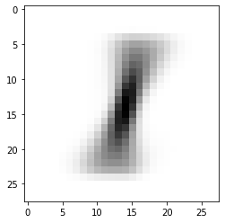
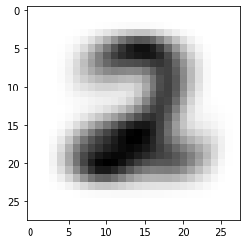
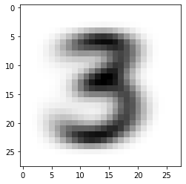
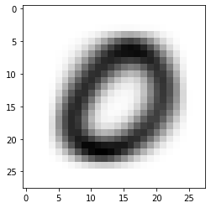
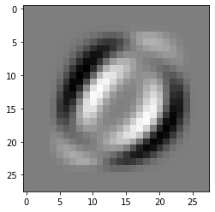
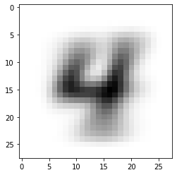
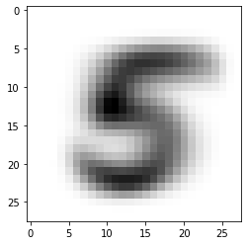
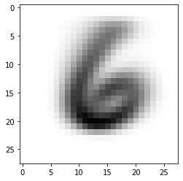
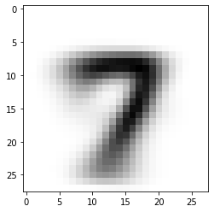
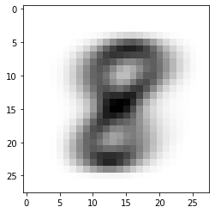
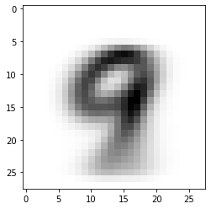
Médias e Componentes Principais
(Exemplos)
Médias - restantes dígitos
Média de todas as imagens de treino com dígito 0
Representação gráfica da 1ª componente principal do dígito 0

Slide 11
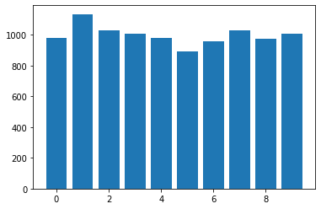
Dataset de teste
mnist_database/t10k-images.idx3-ubyte
mnist_database/t10k-labels.idx1-ubyte
10 000 imagens para teste + respetivas labels
10 dígitos
Comparar a imagem com os coeficientes de projeção para os 10 dígitos

Slide 12


Distâncias Euclidiana e de Mahalanobis
Euclidiana
Mahalanobis
Distância Euclidiana PONDERADA
LIMITAÇÃO Distância Euclidiana:
A comparação das distâncias obtidas de uma mesma imagem perante os 10 dígitos é feita com vetores de dimensões
diferentes (devido ao diferente número de componentes principais em cada modelo de dígito).
SOLUÇÃO: Distância Mahalanobis

Slide 13
Reconhecimento - Imagens de Teste
Euclidiana
Para cada imagem de teste:
Para cada um dos 10 conjuntos de componentes principais e coeficientes das projeções de cada dígito:
Calcular os coeficientes de projeção da imagem de teste sobre as componentes principais do dígito atual;
Calcular a distância mínima entre os coeficientes da imagem com os do dígito;
Obter a menor distância entre as distâncias obtidas dos 10 dígitos -> reconhecimento do dígito da distância mais pequena
Mahalanobis
Distância Euclidiana PONDERADA

Slide 14
Resultados obtidos e Discussão
Resultados - Distância Euclidiana
Resultados - Distância Mahalanobis

Slide 15
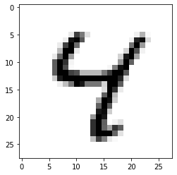
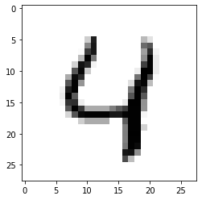
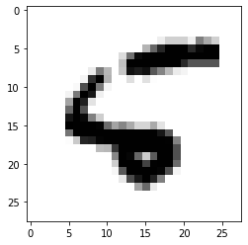
Possíveis causas de erros
Apesar das elevadas accuracys obtidas para as duas distâncias, o programa não foi capaz de identificar corretamente todas as imagens.
ERRO de RECONHECIMENTO do dígito
distância Euclidiana
distância Mahalanobis
Ambas as distância
Identificou: 1
Correto: 4
Identificou: 9
Correto: 4
Identificou: 1
Correto: 5

Slide 16
Conclusão
THE MNIST DATABASE
of handwritten digits
Alternativas: Deep Learning;
Combinações do PCA com um algoritmo
de clustering, ex: K-means
Possível Melhoria: Tuning de um limite de similaridade para verificar reconhecimento de um dígito específico

